Slide 1
Support Vector Machine
M Romiz Rofan Hakim

Slide 2
Machine Learning
Supervised Learning dan Unsupervised Learning

Slide 3
Support Vector Machine (SVM)
Support Vector Machine (SVM) merupakan salah satu metode dalam supervised learning yang biasanya digunakan untuk klasifikasi (seperti Support Vector Classification) dan regresi (Support Vector Regression).

Slide 4
Tujuan SVM
SVM digunakan untuk mencari hyperplane terbaik dengan memaksimalkan jarak antar kelas. Hyperplane adalah sebuah fungsi yang dapat digunakan untuk pemisah antar kelas.

Slide 5
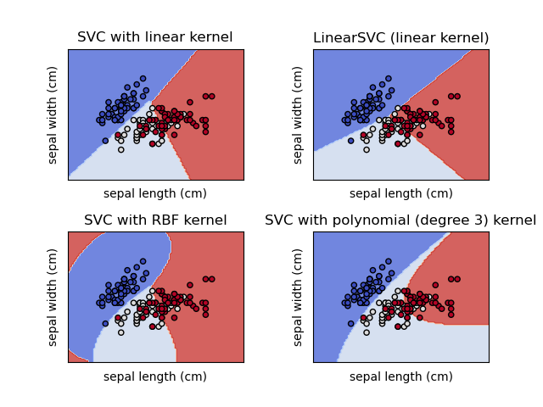
SVM Kernel

Slide 6
Tuning Parameter
C : C adalah parameter regularisasi yang mengontrol pertukaran antara pencapaian kesalahan trainning rendah dan kesalahan testing rendah yang merupakan kemampuan untuk menggeneralisasi pengklasifikasi Anda untuk data yang tidak terlihat.
Gamma : Parameter gamma menentukan seberapa jauh pengaruh satu contoh pelatihan mencapai, dengan nilai rendah berarti 'jauh' dan nilai tinggi berarti 'dekat'.

Slide 7
Kelebihan SVM
SVM lebih efektif dalam ruang dimensi tinggi (seperti data teks)
SVM bekerja relatif baik ketika ada batas pemisah yang jelas antar kelas.
Ini bekerja dengan baik dengan kumpulan data linier dan Non-Linear.
SVM saat ini adalah salah satu yang berkinerja terbaik untuk sejumlah tugas klasifikasi mulai dari teks.

Slide 8
Kekurangan SVM
Algoritma SVM tidak cocok untuk kumpulan data yang besar
SVM tidak baik dengan data yang berisik atau berarti kurang atau rusak
SVM dianggap sebagai kotak hitam. Harus memilih nilai terbaik dari kernel, C, dan Gamma yang dilakukan dengan cara trial and error

Slide 9
SVM vs Neural Networks
SVM
Konsep yang relatif baru
ANN
Men-generalisasi dengan baik tetapi tidak memiliki dasar matematika
Sifat generalisasi yang bagus
Sulit untuk dipelajari → teknik QP (Quadratic Programming)
Menggunakan kernel, dapat mempelajari fungsi yang sangat kompleks
Dapat dengan mudah dipelajari secara bertahap
Untuk mempelajari fungsi kompleks → gunakan struktur multi layer yang kompleks.
www.its.ac.id
INSTITUT TEKNOLOGI SEPULUH NOPEMBER, Surabaya - Indonesia

Slide 10
Praktek

